Slide 2
Anotace:
Materiál obsahuje prezentaci, která slouží jako pomocný materiál při vlastivědných hádankách na téma Znáš svou vlast? Děti mají za úkol podle obrázků poznat známá místa ČR. Soutěžit se může jednotlivě nebo ve skupinách.
Pomůcky: papír, mapa, psací potřeby
Pilotáž: Prezentace byla pilotována v 5.ročníku jako zpestření výuky na konci bloku ČR.

Slide 3
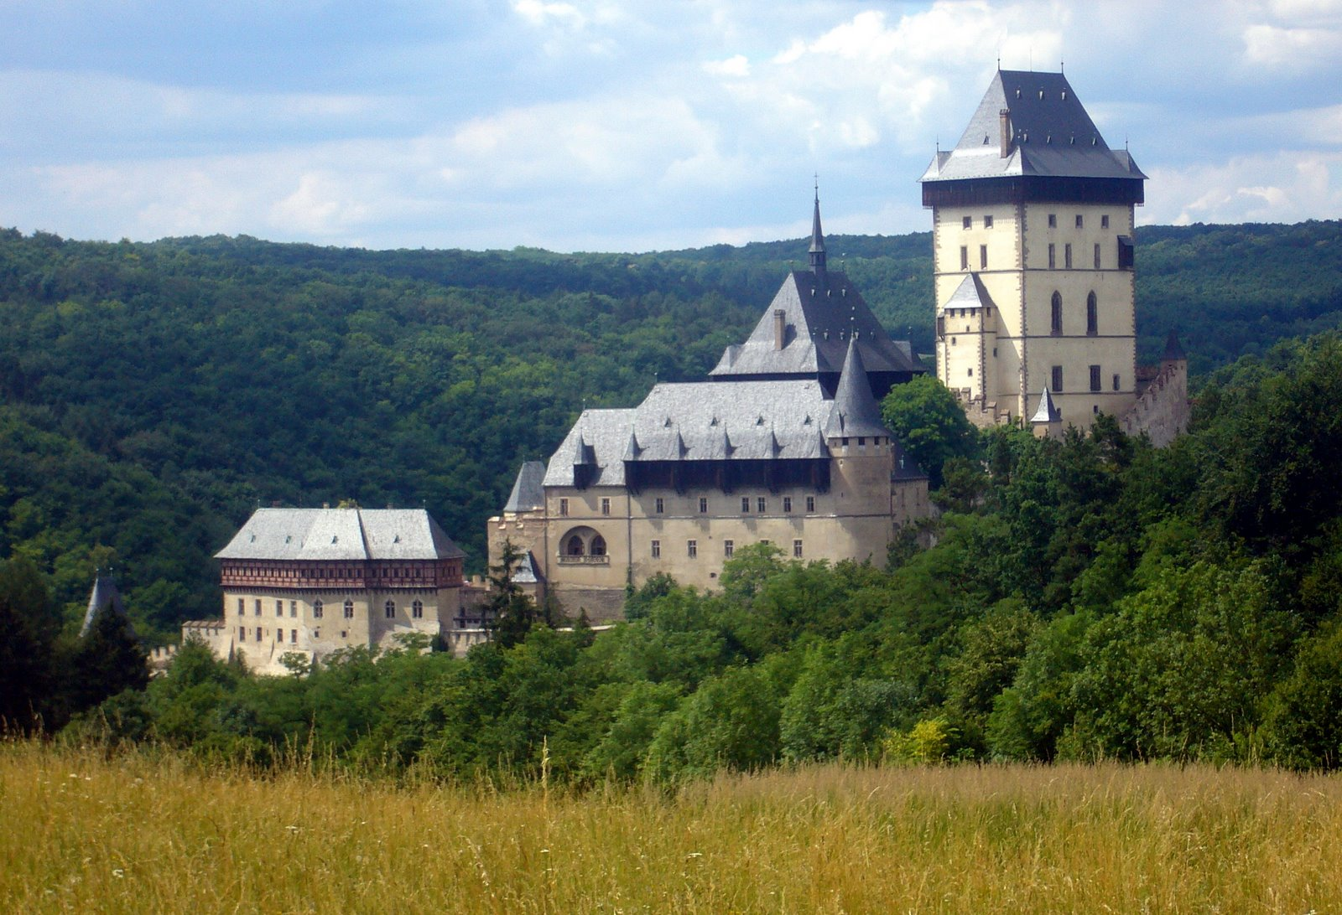
1.Jak se jmenuje hrad na obrázku?

Slide 4
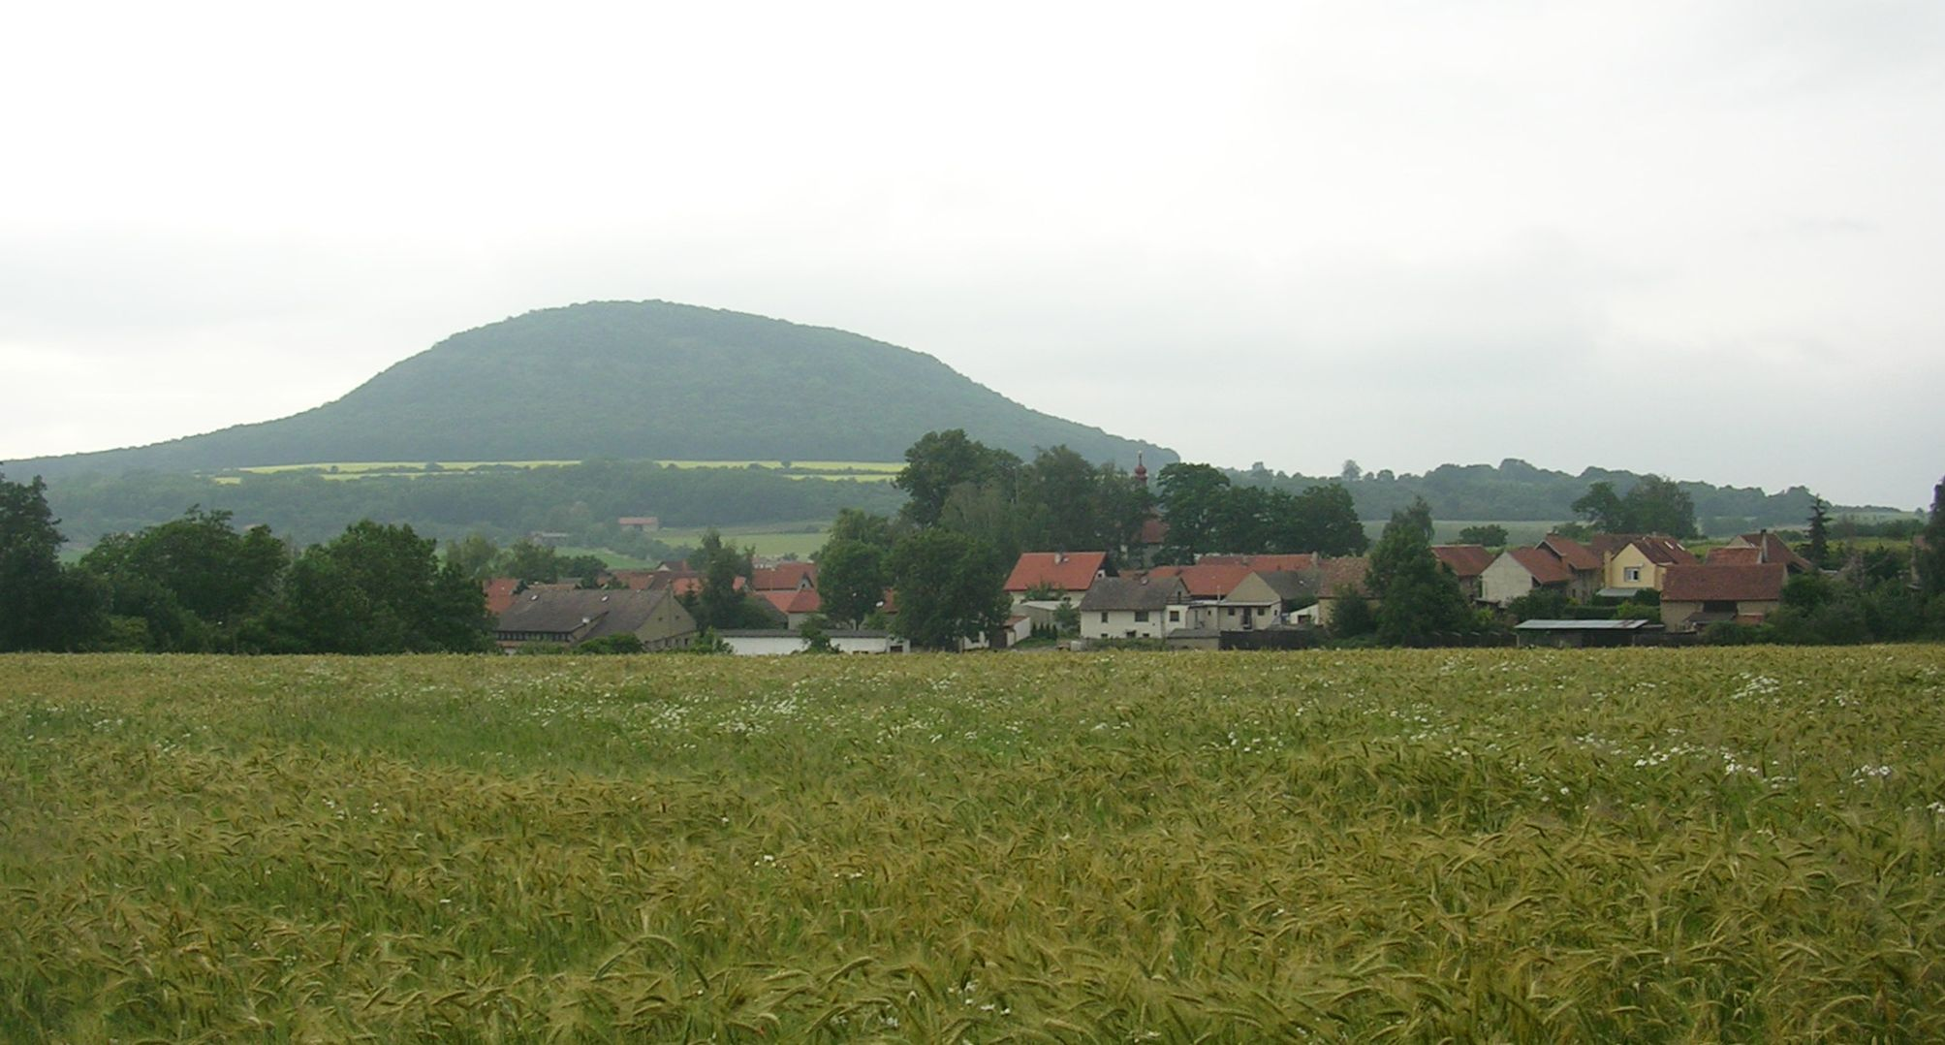
2.Jak se jmenuje posvátná hora?

Slide 5
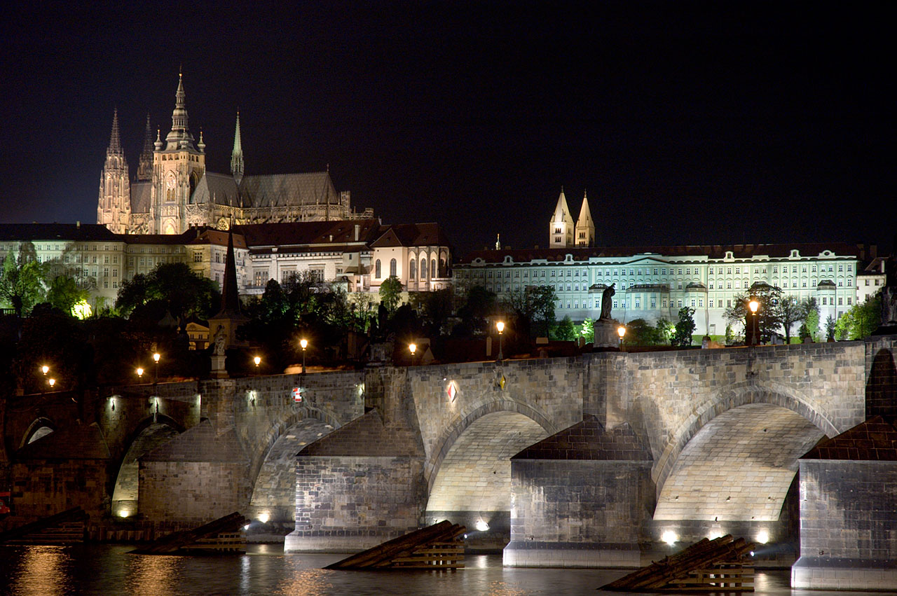
3.Co je zobrazeno na obrázku?

Slide 6
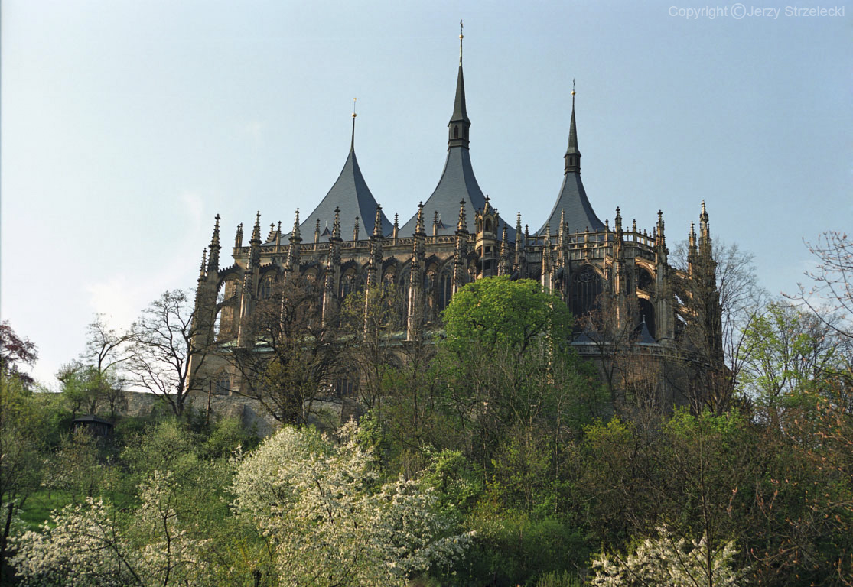
4.Poznáš toto město?

Slide 7
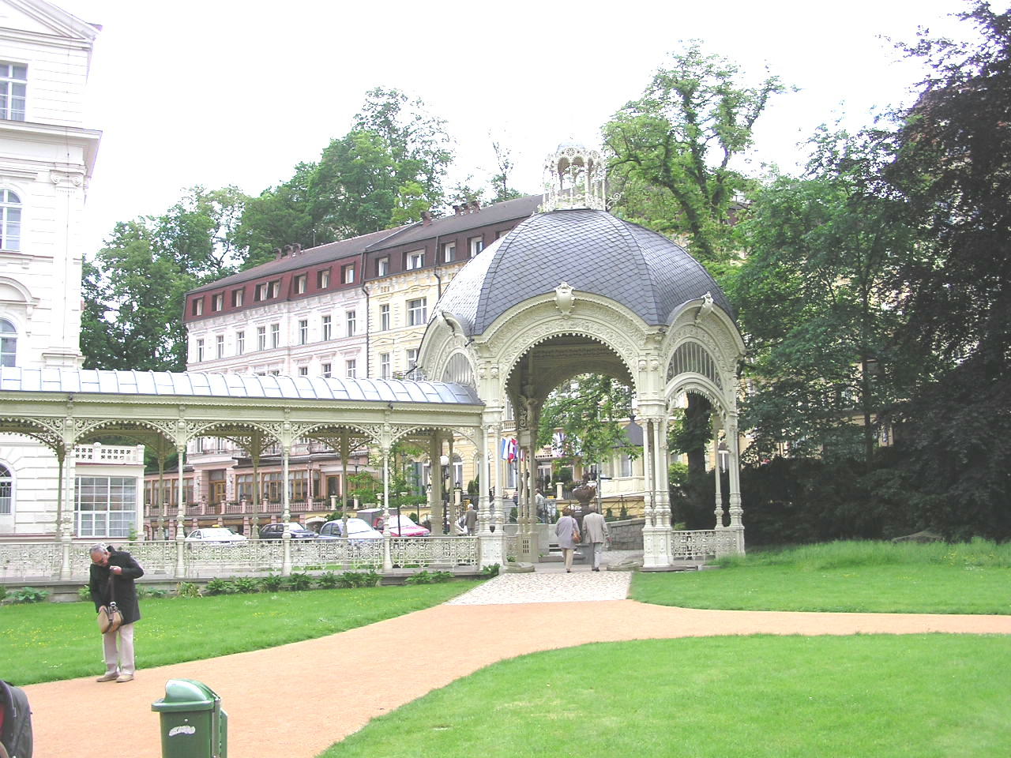
5.České lázně založené Karlem IV.

Slide 8
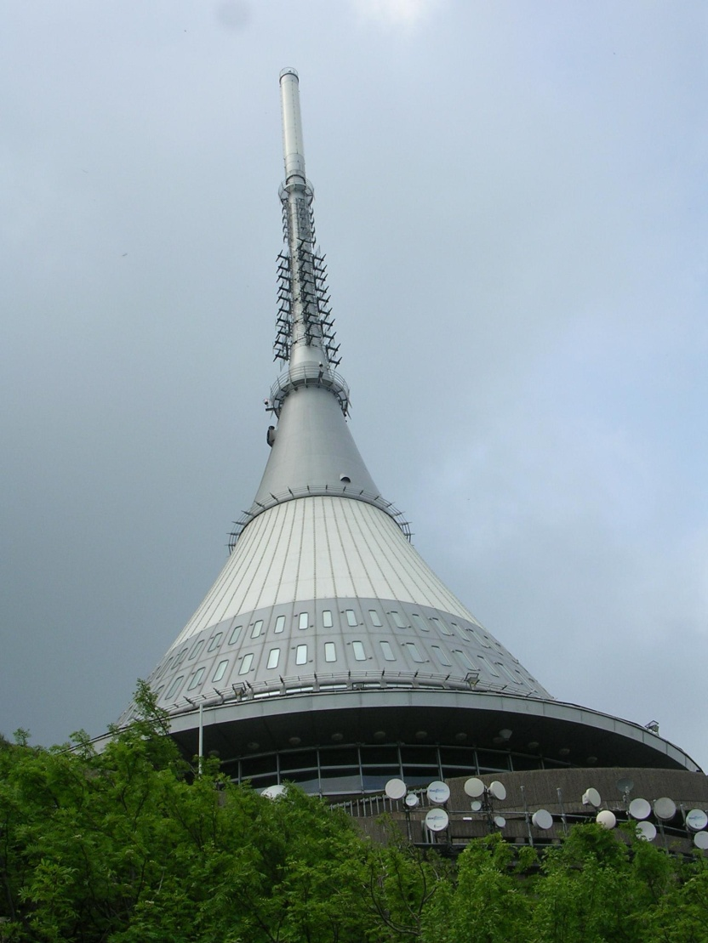
6.Jak se jmenuje televizní vysílač?

Slide 9
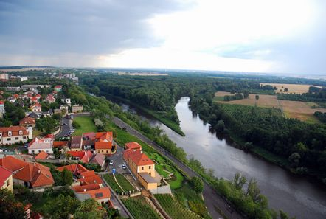
7.Kde se nachází soutok Vltavy a Labe?

Slide 10
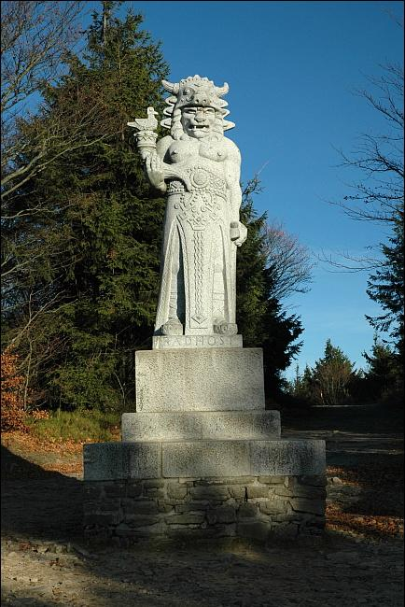
8.Na které hoře se nachází tato socha?

Slide 11
Odpovědi:
1.Karlštejn
2.Říp
3.Hradčany
4.Kutná Hora
5.Karlovy Vary
6.Ještěd
7.Mělník
8.Radhošť

Slide 12
Citace:
PAVKAHU.Http://commons.wikipedia.org[online]. 21:04, 12 July 2009[cit.2012-03-10].File:Karlštejn.JPG.Dostupné z WWW:http://commons.wikimedia.org/wiki/File:Karl%C5%A1tejn.JPG.
CS:ŠJU.Http://commons.wikipedia.org[online]. 20:12, 1 July 2009[cit.2012-03-10].File:Ctiněves a Říp (01).jpg.Dostupné z WWW:<http://commons.wikimedia.org/wiki/File:Ctin%C4%9Bves_a_%C5%98%C3%ADp_(01).jpg>.
KARNEYLI.Http://commosns.wikipedia.org[online]. 22:01, 9 August 2006[cit.2012-03-10].File:Prague Castle as seen at night.jpg.Dostupné z WWW:<http://commons.wikimedia.org/wiki/File:Prague_Castle_as_seen_at_night.jpg>.
JERZY STRZELECKI.Http://commons.wikipedia.org[online]. 16:01, 2 November 2007[cit.2012-03-10].File:KUTNA HORA (js) 7.jpg.Dostupné z WWW:<http://commons.wikimedia.org/wiki/File:KUTNA_HORA_(js)_7.jpg>.
SCHUBERT,Richard.Http://commons.wikipedia.org[online]. 19:33, 8 June 2005.File:Parkkolonnade.JPG.Dostupné z WWW:<commons.wikimedia.org/wiki/File:Parkkolonnade.JPG>.
CS:ŠJU.Http://commons.wikipedia.org[online]. 23:46, 6 June 2008[cit.2012-02-10].File:Ještěd, vysílač (02).jpg.Dostupné z WWW:<http://commons.wikimedia.org/wiki/File:Je%C5%A1t%C4%9Bd,_vys%C3%ADla%C4%8D_(02).jpg>.
ŠPAČKOVÁ,Renata Mgr.Http://cs.wikipedia.org[online]. 9. 11. 2009, 22:15[cit.2012-02-10].File:Melnik - soutok1.jpg.Dostupné z WWW:<http://cs.wikipedia.org/wiki/Soubor:Melnik_-_soutok1.jpg>.
SEMIK.Http://cs.wikipedia.org[online]. 30. 12. 2007, 11:24[cit.2012-03-10].File:New granite sculpture of Radegast.jpg.Dostupné z WWW:<http://cs.wikipedia.org/wiki/Soubor:New_granite_sculpture_of_Radegast.jpg>.

